Slide 1








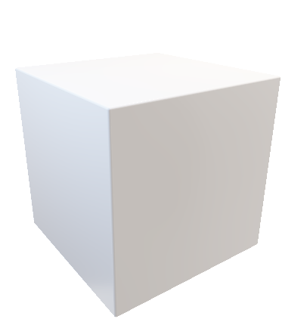
凝视射线

Slide 2
